Slide 1

BUSCANDO EL PROBLEMA

Slide 2
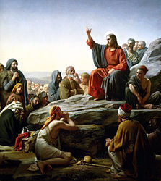
1. Cada estudiante escoja un pasaje y busque cual es el problema Hechos 16:11-40 Hechos 17:1-9 Hechos 27:1—28:10 Lucas 24:13-35

Slide 3
2. El problema en la historia ¿Cuándo una historia capta tu atención? ¿Cuándo comienzas a sentir la intensidad?

Slide 4
3. Diagrama de una trama

Slide 5
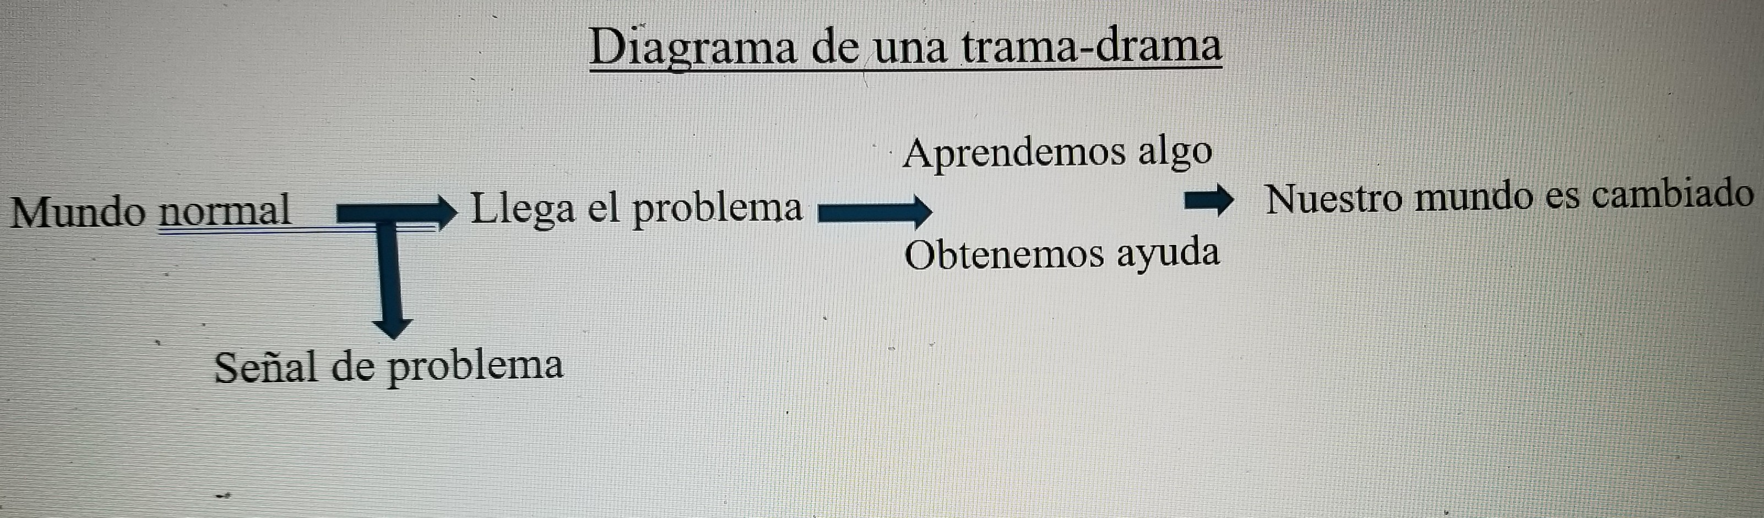
Esquema

Slide 6
Siete ayudas para predicar de una trama narrativa
Trama la historia, notando el entretejido que mantiene la unidad de la narración. Debes saber hacia donde va la historia.
Desarrolla a cada uno de los personajes. Moldéalos y dales forma. Déjalos que respiren. Nota como cambian y son cambiados en el desarrollo del evangelio.

Slide 7
Siete ayudas para predicar de una trama narrativa
3. ¿Desde qué punto de vista se relata la historia? ¿El punto de vista de quien es el que gobierna la historia?
Por ejemplo: Lucas 1:26-38.
¿Es esto dicho desde el punto de vista de María? ¿Del ángel? o ¿De Dios?

Slide 8
Siete ayudas para predicar de una trama narrativa
4. Saca ventaja del diálogo. En el texto se nos da un esqueleto conversacional. Pon algo de carne a esos huesos y permite que la imaginación encarne la conversación. El diálogo conduce la trama-drama y da profundidad a la historia.
5. Observa los verbos. Lee nuevamente la historia y subraya los verbos. Este es el corazón de la actividad de Dios. Querrás que el sermón vaya haciendo lo que esos verbos hacen.

Slide 9
Siete ayudas para predicar de una trama narrativa
6. Predica los imperativos. Permite que lo que la historia requiera de estos personajes, sea lo que se le pide hacer a la congregación. La historia no es contada para nuestro entretenimiento, sino para que nos identifiquemos y respondamos. La historia nos dice quiénes y cómo debemos conducirnos en este mundo como pueblo de Dios.

Slide 10
Siete ayudas para predicar de una trama narrativa
7. Principia el sermón con la tensión del evangelio. Pon a alguien en problemas y permítele lidiar tratando de salir del problema. Muestra a Adán escondiéndose de Dios o a Jonás huyendo de Dios. O cuenta la historia de un personaje no bíblico con el mismo problema de Adán o de Jonás. El Evangelio trae malas noticias antes de dar las buenas noticias. No podemos tener una fuerte teología de la gracia sino sólo a través de una fuerte teología del problema humano.

Slide 11
Siete ayudas para predicar de una trama narrativa
El problema se encuentra al principio de la trama, temprano y no tarde. Y el problema no es la palabra final. No necesitamos recalcar una y otra vez el problema en el que nos hemos metido. No caigas en la trampa de usar el pulpito para apedrear y culpar a la gente y salir con la pistola humeando, pensando que realmente has predicado. La buena predicación se mueve hacia la celebración de la gracia y de la esperanza.

